Slide 1
Авторский вебинар ПОДГОТОВКА К ПРОДАЖАМ
ПРОЕКТ «Школа профессионального развития женщин Нижегородской области»
ЧТО НАДО ЗНАТЬ И СДЕЛАТЬ, ЧТОБЫ СТАРТОВАТЬ В ПРОДАЖАХ УСПЕШНО
Автор Лариса Воронова – коуч, бизнес-консультант

Slide 2
ПРОЕКТ «Школа профессионального развития женщин Нижегородской области»
Проект НРООИ «Социальная реабилитация» 01.08.2014-31.09.2015
«Школа профессионального развития женщин Нижегородской области»
При реализации проекта используются средства государственной поддержки (грант)
в соответствии с Распоряжением Президента Российской Федерации от 17.01.2014 г. №11-рп и на основании конкурса, проведенного
Региональной общественной организацией «Институт проблем гражданского общества».

Slide 3
ПРОЕКТ «Школа профессионального развития женщин Нижегородской области»
МОТИВАЦИЯ
САМООРГАНИЗАЦИЯ
УПРАВЛЕНИЕ ЭМОЦИЯМИ
ПРОДАЖИ: ПОДГОТОВКА К ПРОДАЖЕ
ПРОДАЖИ: ХОЛОДНЫЕ ЗВОНКИ
ПРОДАЖИ: РАБОТА С ВОЗРАЖЕНИЯМИ

Slide 4
Авторский вебинар ПОДГОТОВКА К ПРОДАЖАМ
ПРОЕКТ «Школа профессионального развития женщин Нижегородской области»
ЧТО НАДО ЗНАТЬ И СДЕЛАТЬ, ЧТОБЫ СТАРТОВАТЬ В ПРОДАЖАХ УСПЕШНО
Автор Лариса Воронова – коуч, бизнес-консультант

Slide 5
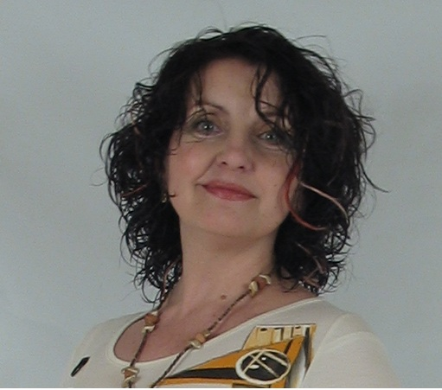
Автор вебинара Лариса Воронова
Специалист по
управлению эмоциями
получению результата
конструктивным отношениям
Вдохновляющий коуч, МВА
Опыт работы в бизнес консалтинге 20 лет
www.ladymusa.com

Slide 6
ПОДГОТОВКА К ПРОДАЖАМ
Цель вебинара:
Дать порядок и структуру подготовки к продажам.
Дать ответ на вопрос:
КАК ПОДГОТОВИТЬСЯ К ПРОДАЖЕ,
ЧТОБЫ ИМЕТЬ УСПЕХ

Slide 7
Почему важно готовиться к продажам?
Насыщенный рынок
Избыток предложения
Избыток информации

Slide 8
Мотивация желаний
Покупатель хочет:
либо достичь чего-то – иметь выгоду,
либо избавиться от чего-то –
решить проблему.

Slide 9
Что покупает клиент, когда говорит вам и себе «да»?
Человек покупает решение проблемы и приятные ощущения.
Совмести это – и всегда будешь иметь успех!
Не продавай фактический продукт.
Продавай выгоду и решение проблем.
Стань для клиента экспертом.

Slide 10
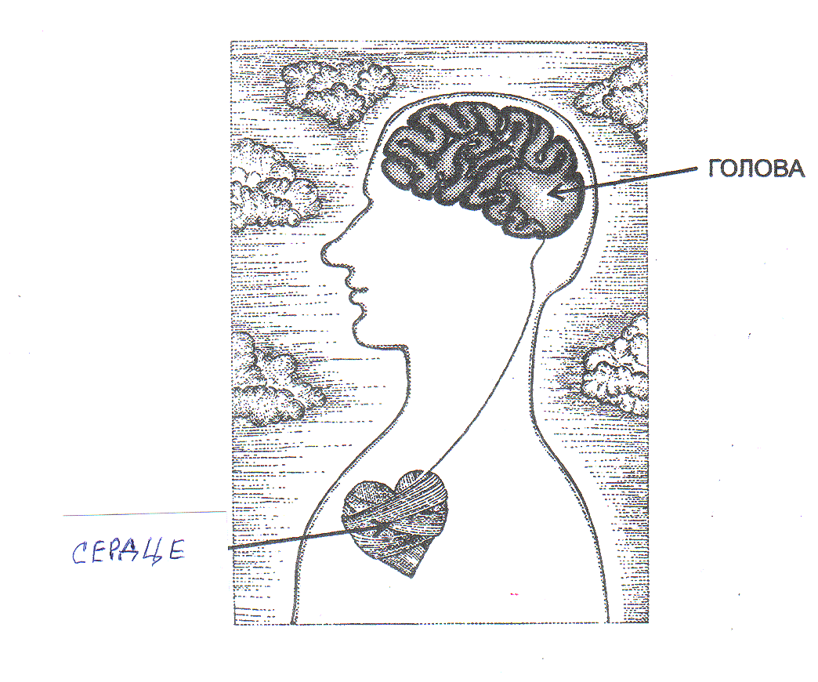
Идеальное рабочее место продавца:
Идеальное рабочее место продавца –
это ГОЛОВА и СЕРДЦЕ клиента.
Есть только две вещи на которые мы можем влиять -
МЫСЛИ человека и его ЧУВСТВА.
ЭТО ОЧЕНЬ МНОГО!!!

Slide 11
Потребности и ценности покупателя
Потребности – это тот продукт, который клиент хочет купить.
Потребности – ответ на вопрос «ЧТО он купит»
Ценности – это то, что клиенту при этом важно, кроме цены.
Ценности – это ответ на вопрос «Почему он купит у вас?»

Slide 12
Успешная подготовка к продаже -
1 - Понимание :
Что мы продаем
Кому мы продаем
Почему купит у нас
2 – Умение рассказать о продукте:
коротко и вкусно

Slide 13
Три составные части продукта
Суть продукта - Выгода или ожидания, которые клиент рассчитывает получить от приобретения данного продукта.
Фактический продукт - Конкретные параметры и характеристики, удовлетворяющие потребности клиента.
Дополнительный продукт - Дополнительные характеристики, отвечающие ценностям клиента, делающие покупку именно у вас более привлекательной.

Slide 14
Сегментирование клиента
Сегментировать – это значит рассортировать существующих или потенциальных клиентов по явным признакам.
Клиенты одного сегмента имеют общий признак, влияющий на решение о покупке.

Slide 15
Аватар клиента
Описание клиента: внешние признаки
Ценности клиента данного сегмента – что для него важно:
В продукте
В процессе использования продукта
В процессе заказа и покупки
В после продажном взаимодействии
Опишите его процесс принятия решения о покупке

Slide 16
Приемы убедительного воздействия
ЭМОЦИОНАЛЬНЫЕ СЛОВА
ПРОФЕССИОНАЛЬНЫЕ ТЕРМИНЫ
НАГЛЯДНОСТЬ
КАРТИНА БУДУЩЕГО
ЦИФРЫ
ВКЛЮЧЕНИЕ В ДЕЙСТВИЕ
МЕТАФОРЫ И СРАВНЕНИЯ

Slide 17
Уникальное Торговое Предложение
УТП – Уникальное Торговое Предложение
УТП – для конкретного сегмента
УТП – не более 25 слов
УТП – вызывает эмоцию!
УТП – показывает выгоду клиента
УТП – показывает легкость получения этой выгоды у вас

Slide 18
Уникальное Торговое Предложение
Проговорите и запишите на диктофон все слова, которые хотите сказать.
Напишите это все на бумаге.
Сокращайте, делайте привлекательней и проще.
У вас все получиться!

Slide 19
Любви и Вдохновения
www.ladymusa.com
Вы можете БОЛЬШЕ!!!
До встречи!
Лариса Воронова
Ваш вдохновляющий коуч
www.ladymusa.com

